Slide 1


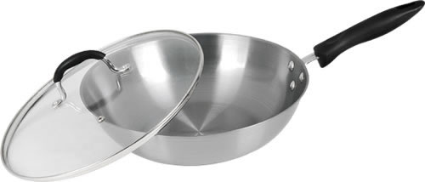
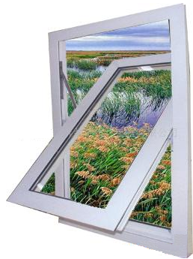
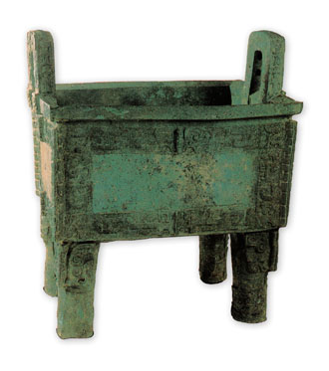
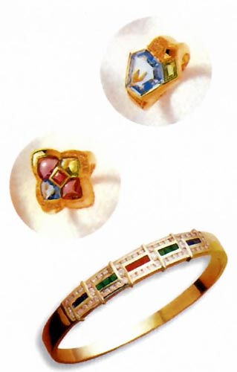
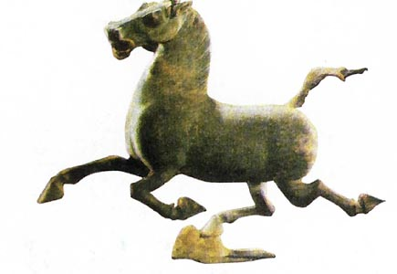
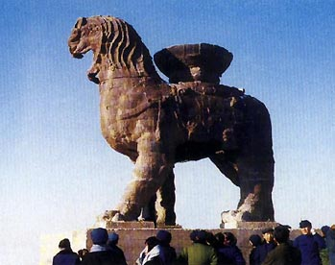

第八单元 金属和金属材料
课题1 金属材料

Slide 2
温故知新
1、元素分为哪几类？
金属元素、非金属元素和稀有气体元素。
2、什么叫物理性质？什么叫化学性质？
物质不需要发生化学变化就表现出来的性质叫做物理性质。颜色、状态、气味、硬度、熔点、沸点、密度等都是物理性质。物质在化学变化中表现出来的性质叫做化学性质.例如,可燃性 还原性 氧化性等

Slide 3
温故知新
3、性质和用途有什么关系？
性质决定用途，用途反映了性质。
4、什么叫纯净物？什么叫混合物？
只由一种物质组成的物质叫做纯净物，由两种或多种物质混合而成的物质叫做混合物。

Slide 4
金属材料
历史学家把人类历史划分为石器时代、青铜器时代、铁器时代和高分子时代等。
从化学成分上划分，材料可以分为金属材料、非金属材料、有机材料及复合材料等四大类。
金属材料包括纯金属和合金。
现在世界上产量最大的依次为铁、铝和铜。

Slide 5
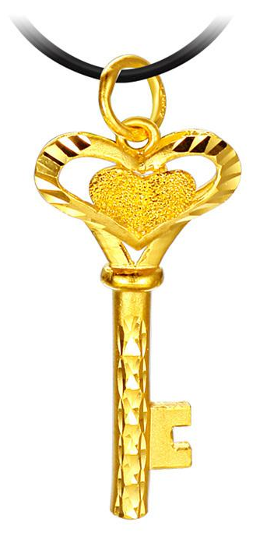
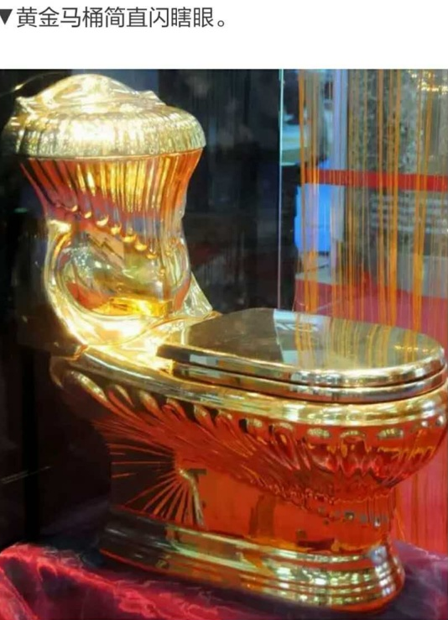
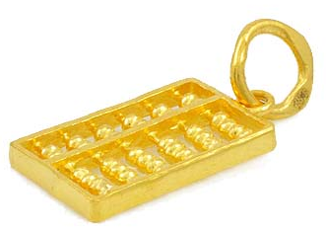
【提问】你在日常生活中接触到的金属制品还有哪些？
它们主要是用什么金属制成的？
铁
、铜
、铝等
24K金算盘
24K金钥匙

Slide 6
【中考题】
铁、铝、铜是日常生活中使用最广泛的金属。
（1）上述三种金属中，人类最早大规模冶炼和使用的是铜，最晚的是铝，原因是________（填序号）。
A．三者在地壳中的含量，铜元素最高，铝元素最低
B．三者的金属活动性，铜元素最弱，铝元素最强
C．在自然界中，铜元素主要以单质形式存在，铝元素以化合物形式存在
（2）常温下一些金属的物理性质数据如下：
金属单质 铜 铝 锌 铁 铅
导电性 99 61 27 17 7.9
密度/(g•cm-3)8.92 2.70 7.14 7.86 11.3
熔点/℃ 1083 660 419 1535 328
硬度 2.5~3 2~2.9 2.5 4~5 1.5
分析上述数据，碎石用的大锤常用铁制而不用铝制，原因是
_______________________________________________。
B
铁的硬度大而且密度也大

Slide 7
【思考1】为什么利用比铜和铁晚得多的铝，在现
今世界上的年产量却能排名第二？
1、铝具有密度小
2、铝抗腐蚀性能好
【思考2】
为什么铝抗腐蚀性能好呢？
常温下，铝与氧气反应表面生成一层致密的氧化铝薄膜，从而阻止铝进一步氧化。

Slide 8
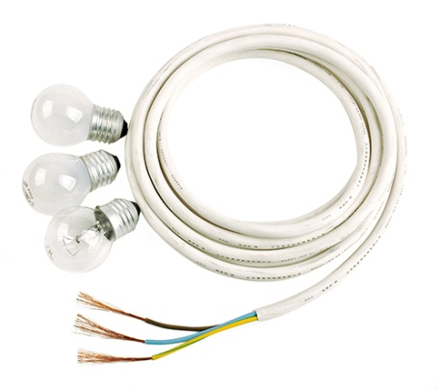
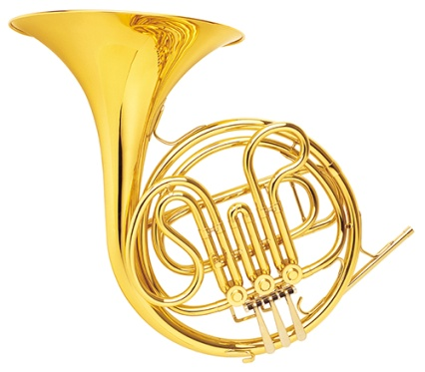
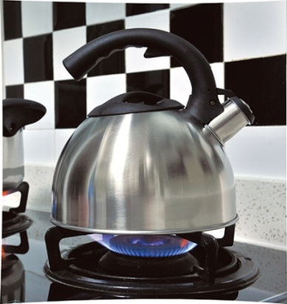
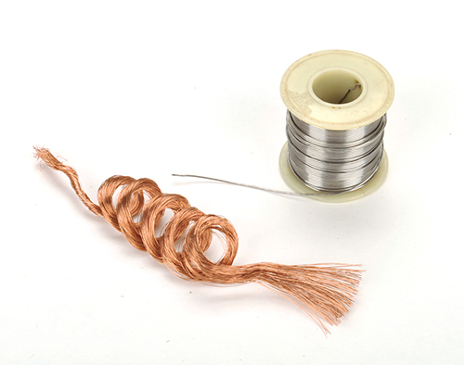
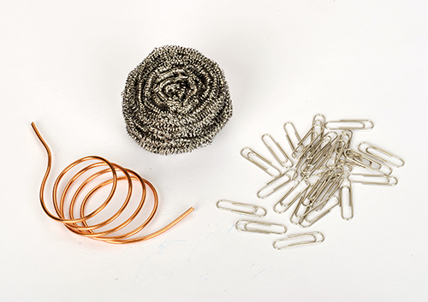
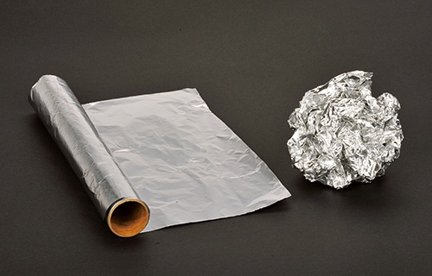
【思考3】金属在生活中的应用（即用途）非常广泛，
你知道它们有哪些共同物理性质吗？
【指导阅读】请阅读教材P₃ 图8-3 和第1自然段，归
纳出金属具有的一些物理性质（共性）。
有金属光泽、能导电、能导热、有延展性、能弯曲

Slide 9
【思考3】金属在生活中的应用非常广泛，你知道它
们有哪些共同物理性质吗？
有金属光泽、能导电、能导热、有延展性、能弯曲
金属的特性：
汞
(1)常温下大多数金属为_____体（ 为液体）。
固
银白
(2)大多数金属的颜色为______色；
紫红
黄
黑
但铜为 色，金为 色，铁粉为 色。
**金属的导电性、导热性、密度、熔点、硬度等存在较大的差异 !!!

Slide 10
物理性质 | 物理性质比较
导电性(以银的导电性为100作标准) | 银 铜 金 铝 锌 铁 铅
 | (优) 100 99 74 61 27 17 7.9 (良)
密度/(g·cm⁻³) | 金 铅 银 铜 铁 锌 铝
 | (大) 19.3 11.3 10.5 8.92 7.86 7.14 2.7 (小)
熔点/℃ | 钨 铁 铜 金 银 铝 锡
 | (高) 3410 1535 1083 1064 962 660 232 (低)
硬度(以金刚石的硬度为10作标准) | 铬 铁 银 铜 金 铝 铅
 | (大) 9 4-5 2.5-4 2.5-3 2.5-3 2-2.9 1.5 (小)
表8-1：一些金属的物理性质
【讨论】根据你的生活经验和表8-1所提供的信息，
完成P₄讨论中相关问题。

Slide 11
【讨论】根据你的生活经验和表8-1所提供的信息，
完成P₄讨论中相关问题。
1、为什么菜刀、镰刀、锤子等用铁制而不用铝制？
因为铁的硬度比铝的硬度大。
2、银的导电性比铜好，为什么电线一般用铜制而不用
银制？
因为铜的价格比银的便宜，
且铜的导电性仅次于银的；
（另：铜的密度比银的小，若长距离高架，不易被自身重量拉断）
3、为什么灯泡里的灯丝用钨制而不用锡制？如果用锡
制的话，可能出现什么情况？
因为钨的熔点比锡的高，不易被熔断。
若用锡来制灯丝的话，灯丝很容易熔断了。

Slide 12
【讨论】根据你的生活经验和表8-1所提供的信息，
完成P₄讨论中相关问题。
4、为什么有的铁制品如水龙头等要镀铬？如果镀金
怎么样？
铬比铁耐腐蚀
、耐磨
、美观。
金比铁耐腐蚀
、美观
，但价格比铁的贵，且不耐磨。
【归纳】
资源
是否
美观
价格
考虑物质的用途时，
首先要考虑物质的
_____；
使用是
否便利
性质
对环境
的影响
废料是否
易于回收

Slide 13
课题1 金属材料
一、几种重要的金属
1、地壳中含量最高的金属元素：
2、人体中含量最高的金属元素：
3、目前世界年产量最高的金属：
4、导电、导热最好的金属：
5、硬度最高的金属：
6：熔点最高的金属：
7：熔点最低的金属：
8：密度最大的金属：
9：密度最小的金属：
Al
资料卡片：金属之最
Ca
Fe
Ag
Cr
W
Hg
Os
Li

Slide 14
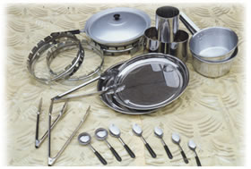
合金
不锈钢
【想一想】你知道这些不锈钢制品中含有的主要金属吗？
铁、铬、镍

Slide 15
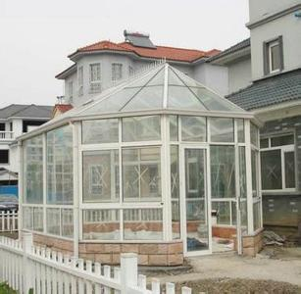

二、合金
铝合金门窗 记忆合金眼镜框
1.阅读教材4-5页
2.阅读新型合金
（1）耐热合金：常用于制造喷气式飞机的发动机叶片。
（2）储氢合金：（Ti~Fe, La~Ni）
室温下吸收氢气速度快，放出氢气快

Slide 16
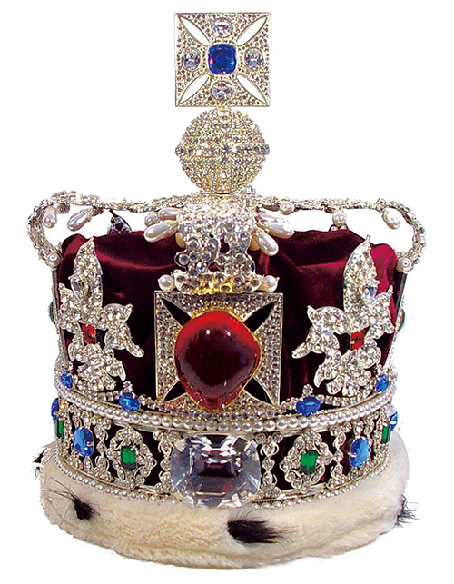
二、合金
1.合金是在金属中加热熔合某些金属或者非金属，
形成具有金属特征的混合物。
常见的合金有生铁、钢、铝合金、黄铜等。
1、什么是合金？常见的合金有哪些？
2.我们在生活中见到的金属制品是纯金属多?
还是合金多？
3.合金与纯金属有什么不同呢？
合金多

Slide 17
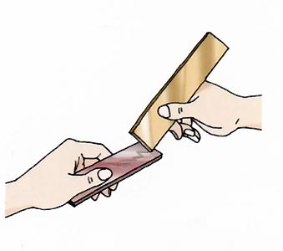
二、合金
（混合物）
【实验8－1】 比较黄铜片（铜锌合金）和
铜片、硬铝片（铝合金）和铝片的光泽和
颜色；将它们互相刻画，比较它们的硬度。
图8－5 比较合金和纯金属的硬度
性质比较 | 现象
 | 黄铜 | 铜 | 硬铝 | 铝
光泽与 颜色
硬度
结论
有光泽，
黄色
有光泽，
紫红色
有光泽，
银白色
有光泽，
银白色
黄铜>铜
硬铝>铝
合金的硬度一般大于其成分金属的硬度

Slide 18
二、合金
（混合物）
焊接金属
保险丝
 | 纯金属 |  |  |  | 合金
 | 铅 | 镉 | 铋 | 锡 | 焊锡 | 武德合金
熔点/℃ | 327 | 321 | 271 | 232 | 183 | 70
启示
【讨论】
合金的熔点一般小于其成分金属的熔点
另，改变合金的组成和含量，可以使合金具有许多
优良的物理、化学性能，更适合于不同的用途。
【归纳】合金优良的性质（与其成分金属对比）：
熔点低，密度小，强度和硬度大，抗腐蚀性能好。
【想一想】为什么日常使用的金属材料，大多数都是合金？
合金的很多性能优于组成它们的金属。

Slide 19
常见的合金
【比一比】生铁与钢的组成和性质有什么不同？
 | 钢 | 生铁
含碳量
其它元素
性质比较
0.03%～2%
2%～4.3%
铬(Cr)、镍(Ni)等
硅(Si)、锰(Mn)等
钢比生铁硬度大、抗腐蚀性好、有较强的韧性
【思考3】为什么钢的性能优于生铁？
主要是因为钢含碳量比生铁少。
**改变合金的组成，使得合金性能也会随之发生改变。

Slide 20
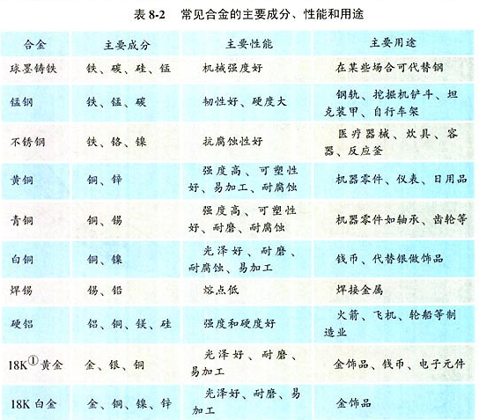


Slide 21

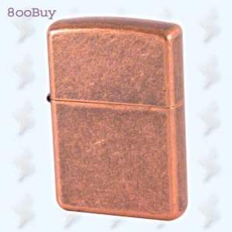
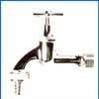

黄铜壁灯
黄铜打火机
黄铜烛台
黄铜水嘴
后退

Slide 22
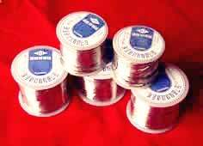
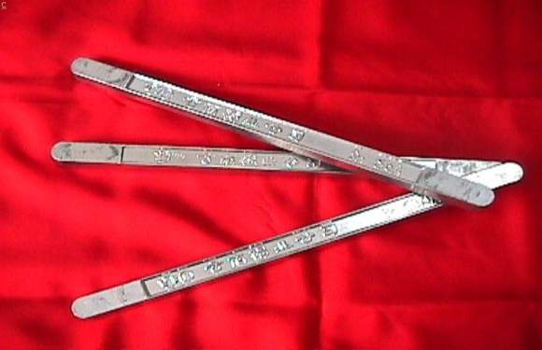
后退

Slide 23

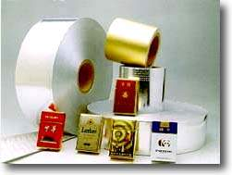

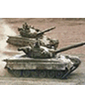
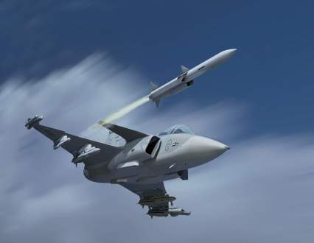
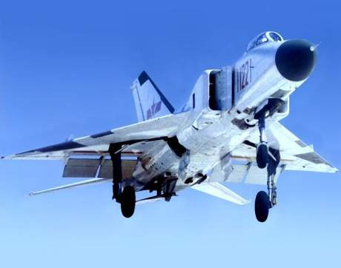
世界铝的年产量仅次于铁，居第二位。铝有较好的延展性可制成0.01mm的铝箔，用于包装香烟、糖果；铝的密度小和具有抗腐蚀等优良性能，铝及其合金在电线电缆工业、飞机、汽车等制造业有广泛的用途
后退

Slide 24
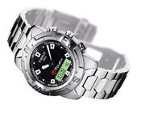
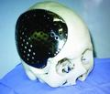

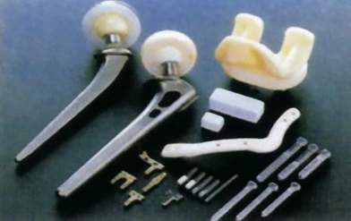
钛和钛合金被认为是21世纪的重要材料，它具有很多优良的性能，如熔点高、密度小、可塑性好、易于加工、机械性能好等。尤其是抗腐蚀性能非常好，即使把它们放在海水中数年，取出后仍光亮如新，其抗腐蚀性能远优于不锈钢，因此被广泛用于火箭、导弹、航天飞机船舶、化工和通讯设备等
钛金属腕表
钛合金与人体有很好的“相容性”，因此可用来制造人造骨

Slide 25
【小结】
金属材料
纯金属
合金
决定
决定
性质
用途
性质
用途
价格、资源、美观、使用便利、回收、环保等多种因素。
共性
特性

Slide 26
【学以致用】
1、制造飞机和制造机器底座，对所用金属的
密度和硬度会有什么要求？
 | 密度 | 硬度
制造飞机
制造机器底座
小
大
大
大
2、电炉丝是用金属钨制成的，你认为它利用
了钨的哪些性质？
导电性、导热性、熔点高

Slide 27
【达标自查】
A、B
1、下列物质中属于金属材料的是：（ ）
A、钢 B、铝 C、氧化铁 D、 石墨
C
2、下列各物质属于纯净物的是：（ ）
A、钱币、青铜像 B、不锈钢、生铁
C、24K金戒指、氧化铜 D、 大理石、盐酸

Slide 28
D
3．下列生活用品中，由金属材料制成的（ ）
A、塑料袋 B、玻璃杯 C、瓷碗 D、铁锅
4．地壳中含量最多的两种金属元素是（ ）
A 、镁、铝 B 、铝 C 、钙、钠 D、铝、铁
D
C
5．人类使用金属的历史，由早到晚的顺序是（ ）
A．铁→铜→铝 B．铝→铜→铁
C．铜→铁→铝 D．铜→铝→铁
6．下列物质中，不属于合金的是（ ）
A．水银 B．青铜 C．18K白金 D．焊锡
A

Slide 29
7、下列铝制品的用途主要是利用了铝的哪个性质？
A.导热性 B.导电性 C.延展性 D.密度较小
铝锅烧饭（ ） 铝锭压成铝箔（ ）
硬铝制飞机（ ） 铝线作电缆（ ）
8、判断正误：
（1）合金一定是混合物（ ）
（2）金属常温下都是固态的（ ）
A
C
D
B
√
×
9、具有密度小，抗腐蚀性能好，广泛应用于航天飞机、
船舶、化工等方面的一种新型金属材料是（ ）
A.铝和铝合金 B.钛和钛合金
C.铁和铁合金 D.铬和铬合金
B

Slide 30
10．制取合金常用的方法是将两种或多种金属加热到某一温度，使其全部熔化，再冷却成合金。根据下表数据判断（其他条件均满足），下列合金不宜采用上述方法制取的是 （ ）
A．Fe—Cu合金 B．Mg—Na合金 C．Na—Al合金 D．Na—Cu合金
D
金属 | Na | Mg | Al | Cu | Fe
熔点（℃） | 97.5 | 649 | 660 | 1083 | 1535
沸点（℃） | 883 | 1090 | 2467 | 2567 | 2750

Slide 31
11、环顾你家里的日常生活用品，它们有很多都是由金属材料制成的。
例如：
体温计中的液体是______ ， 作导线的一般是______
水龙头表面镀的金属一般是______， 炒菜的锅一般是_______
灯泡的灯丝是______
汞
铜
铬
铁
钨
12. 科学家发现了一种新金属，它的一些性质如下：
熔点 | 密度 | 强度 | 导电性 | 导热性 | 抗腐蚀性
2500℃ | 3g/cm³ | 与钢相似 | 良好 | 良好 | 优异
这种金属的表面有一层氧化物保护层，试设想这种金属的
可能用途有＿＿＿＿＿＿＿＿＿＿＿＿＿＿＿＿＿＿＿．
炊具、手术刀、电线、飞机、轮船等

Slide 32
13．日常使用的金属材料多数属于合金。下表列出了一些常
见合金的主要成分、性能和用途：
合金 | 合金的主要性能及用途 | 主要成分及纯金属的性能
焊锡 | 熔点183℃、 焊接金属 | 锡：熔点232℃ 铅：熔点327℃
硬铝 | 强度和硬度好 门窗、飞机 | 铝、铜、镁等。 硬度小，质软。
不锈钢 | 抗腐蚀性好 炊具、医疗器械、反应釜 | 铁、铬、镍等。 纯铁抗锈蚀性不如不锈钢
由上表可以推断，与组成合金的纯金属相比，合金的优点一般有（填序号） 。
①强度更低 ②硬度更高 ③熔点更高 ④抗腐蚀性更好
② ④

